Slide 1
CSE 462 - Augmented Reality And 3D User Interface
Necati Burak Özgül
SelfieKing

Slide 2
Selfıe kıng
Selfıe çekerken arttırılmış gerçeklık ıle fotoğrafa filtre uygulamayı sağlayan bir programdır.
Face ve feature detectıon ıle istenilen fıltreyı belirlenen bolgelere uygulayabılıyoruz.
FILTRELERI UYGULAMAK ICIN 2 SEÇENEĞİMİZ VAR.
Fıltrelerın random kombınasyonlarını üreterek Farklı filtre kumelerı yaratabılıyor ve bunları uygulayabılıyoruz.
Ikıncı olarak ıse fıltreler ıcınden ıstedıklerımı seçerek selfıe çekebiliyoruz.

Slide 3
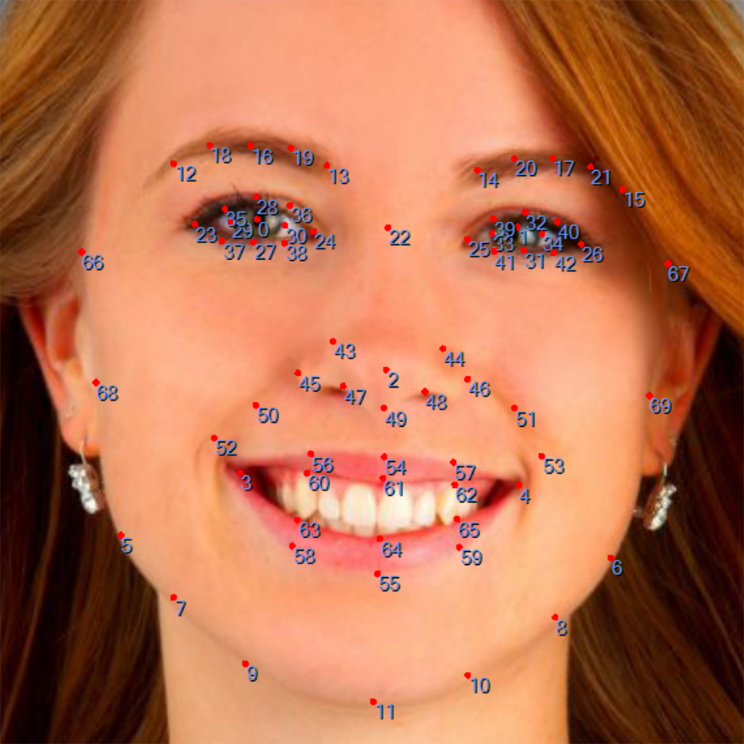
Face ve feature detectıon
Oncelıkle yuz tespıt edılıp kareye alındıktan sonra bu kare ıcerısınde yuzun featurelerı aranıyor.
featurelar fotoğraftakı gıbı indexlenıyor.

Slide 4




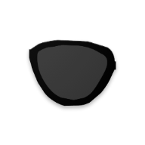
fılters

Slide 5
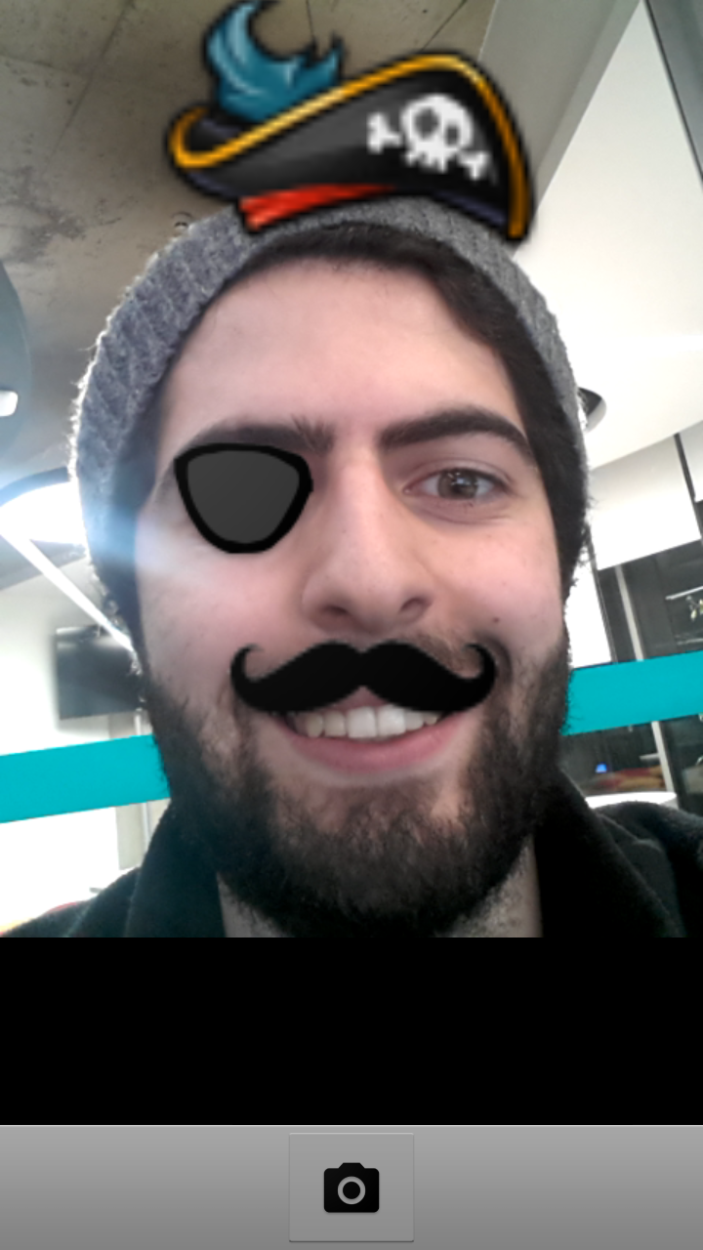
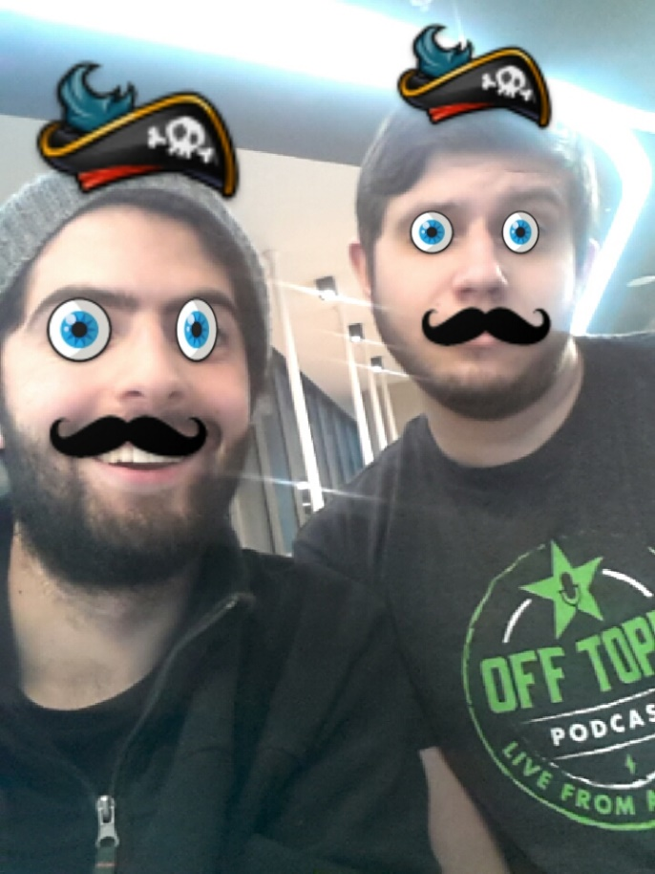
Fılterların uygulanısı
Face ya da Feature ındexlerıne gore fılterların yerlerı belirlenıyor.
Ayrıca scale’I de feature pozisyonlarına gore yapılıyor.

Slide 6
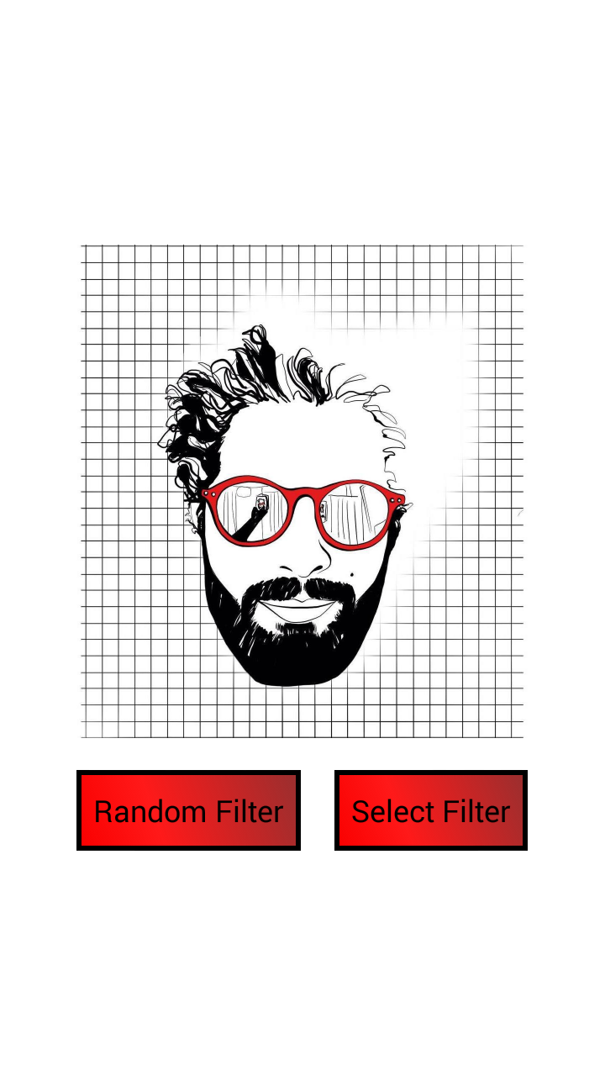
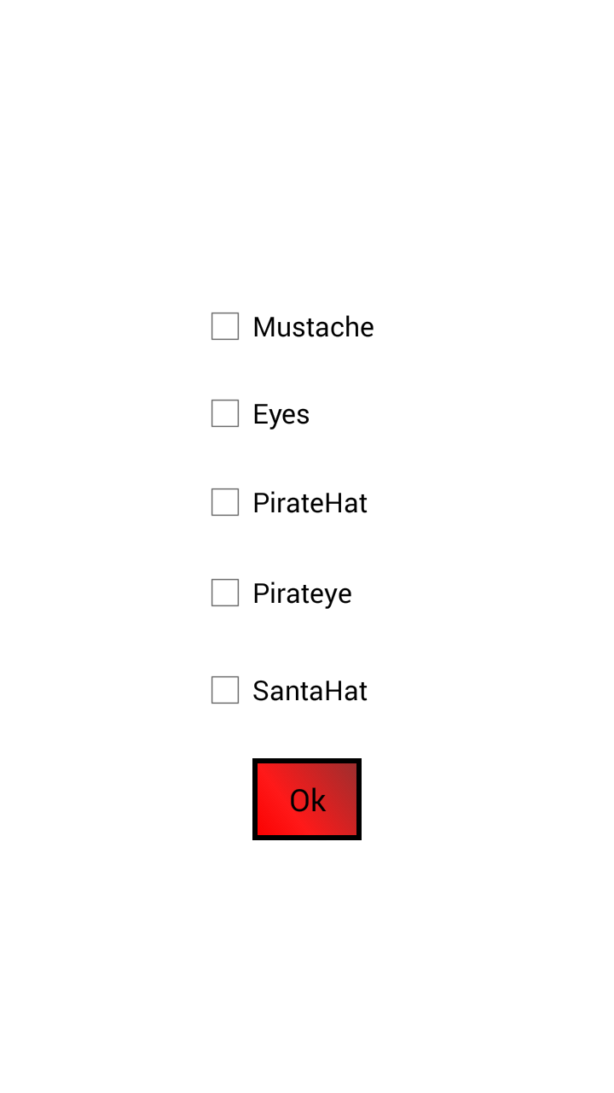
APP and GUı

Slide 7
DİNLEDİĞİNİZ İÇİN TEŞEKKÜRLER

